Slide 1
FOODIES
빅데이터3기 웹프로젝트_4조
박준영, 심예은, 임수진, 정민욱

Slide 2
목차
프로젝트 개요
- 내용
- 기능 구현
Usecase
ERD
화면구성

Slide 3
프로젝트 개요 - 내용
당근마켓 스타일의 중고 마켓
실시간채팅기능

Slide 4
프로젝트 개요 - 기능(단기목표)
개발의 편의성과 이후 있을 유지보수의 용이함을 위해 MVC 패턴기반의 Spring Framework를 활용하여 웹프로젝트를 진행
Model : Spring 레거시, DB는 Mysql을 사용
View : jsp
Controller : 기본적인 spring controller

Slide 5
프로젝트 개요 - 기능(최종)
개발의 편의성과 이후 있을 유지보수의 용이함을 위해 MVC 패턴기반의 Spring Framework를 활용하여 웹프로젝트를 진행
Model : Spring 레거시, DB는 Mysql을 사용
View : 비동기적인 데이터 통신을 위해 jsp와 ajax를 혼합하여 사용
Controller : RESTful 방식으로 구현. JSON 형식을 통해 데이터를 주고 받을 예정

Slide 6
usecase
회원정보수정 (탈퇴)
회원관리
식당즐겨찾기
식당관리
회원
로그인
관리자
회원가입
게시글 등록
게시판 관리
식당정보열람
댓글 등록
댓글 관리
게시판 열람
비회원

Slide 7
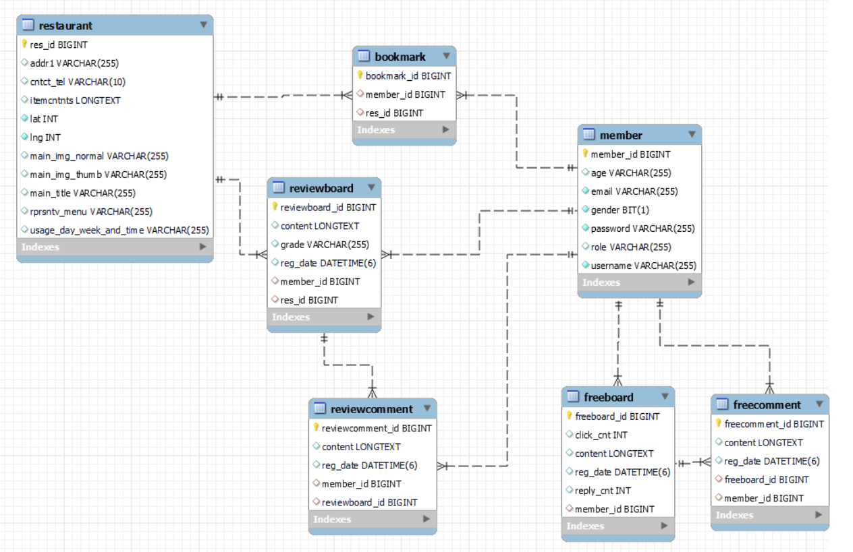
ERD

Slide 8
화면구현 - 메인
LOGO / 검색
/ 로그인 / 회원가입 / 게시판
배너
추천맛집
사용자 맞춤 식당 순위
맛집 리뷰

Slide 9
화면구현 – nav bar
<비회원>
로고
검 색
게시판
로그인
회원가입
<회원>
로고
검 색
게시판
마이페이지
로그아웃
<관리자>
로고
검 색
회원
식당관리
게시글

Slide 10
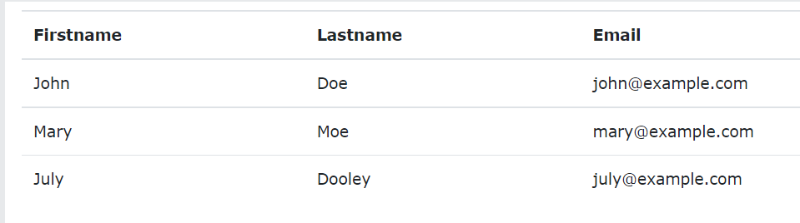
화면구현 – 자유게시판
로고
검 색
게시판
로그인
회원가입
배너
글쓰기
맛집랭킹

Slide 11
화면구현 – 자유게시판 상세
로고
검 색
게시판
로그인
회원가입
배너
맛집랭킹
제목
내용
수정
삭제
댓글

Slide 12
화면구현 - 식당 리뷰 (식당 상세보기)
로고
검 색
게시판
로그인
회원가입
음식점 사진
음식점 사진
음식점 사진
음식점 사진
>
<
음식점 소개
음식점 위치
음식 리뷰작성 / 평점
댓글

